Slide 1

[디지털컨버전스]
OpenAPI 활용 자바 안드로이드 웹앱 개발자 과정
X팀

Slide 2



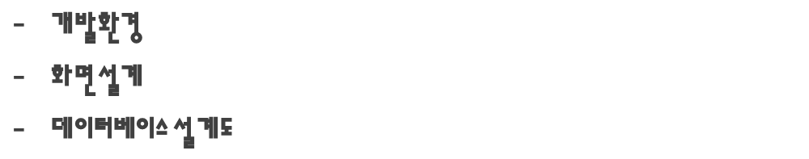

목차

Slide 3
1. 팀 소개
X 팀
팀장 : 홍길동
팀원
김길동
UI/UX 담당
팀원
박길동
프로그램 설계
팀원
이길동
데이터베이스 설계
팀원
유길동
프로그램 기획
공통업무 : 프로그램 구현 및 테스트

Slide 4
2. 프로젝트 개요
프로젝트명
게시판 제작
개발기간
2020.01.01 ~ 2020.01.31
기획의도
게시판을 제작하여 JAVA , JSP 에
대한 학습을 목표로 한다.
개발내역
2020.01.01 ~ 01.05 : 요구사항분석
2020.01.01 ~ 01.05 : HTML 프로토타입
2020.01.01 ~ 01.05 : 데이터베이스 설계
2020.01.01 ~ 01.05 : 프로그램 설계
2020.01.01 ~ 01.05 : 프로그램 구현

Slide 5
3. 개발환경
Technic
Tool
DataBase
JAVA
(JSP, JDBC)
JAVASCRIPT
HTML
ECLIPSE
PHOTOSHOP CS3
DREAMWEAVER
MySQL
v5.8

Slide 6
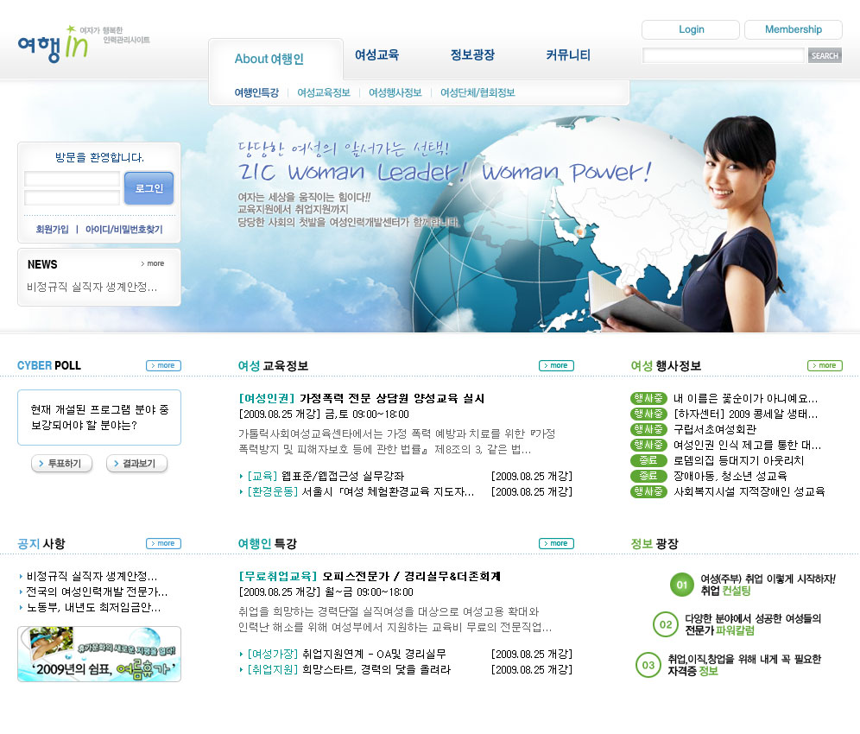
4. 기획화면

Slide 7
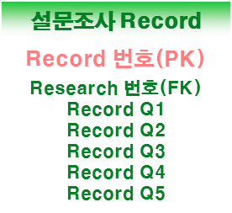
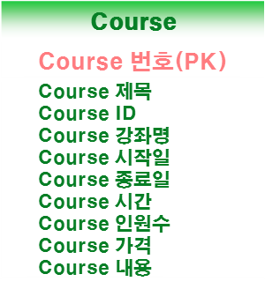
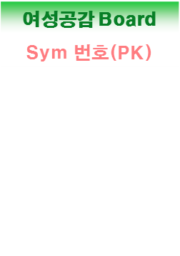

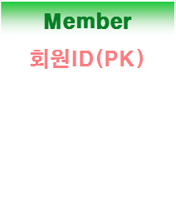

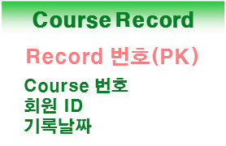
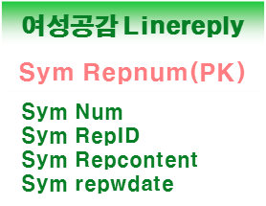

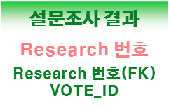
5. 데이터베이스 설계도
Sym 메인번호
Sym 분류
Sym 제목
Sym ID
Sym 날짜
Sym 내용
Sym 추천수
Sym 조회수
Sym step
Sym show
설문조사 Board
회원번호
패스워드
이름
주빈번호
전화번호
주소
이메일
메일링
가입일
최근접속일
Research 번호(PK)
Research 제목
Research ID
Research 시작일
Research 종료일
Research 내용
Research 그림
Research Q1
Research Q2
Research Q3
Research Q4
Research Q5

Slide 8
6. 프로그램 시연

